Slide 1

TERCER PROYECTO MINERÍA DE DATOS – Redes Neuronales
Estudiantes:
Alexander Vega Carvajal 200814739
Andrés Mauricio Obando Acevedo 201819251
Klaus Hernando Rodríguez Cruz 201124457
Luis Carlos Peña Quintana 201819257
Bogotá D.C., 20 de mayo de 2019

Slide 2
PRE PROCESAMIENTO
Uso de un Modelo pre entrenado con un amplio vocabulario: FastText English crawl 300d 2M (aprendizaje de Facebook).
Limpieza:
Minúsculas
Contracciones
Puntuación
Caracteres especiales
Eliminación de palabras desconocidas.
Cambiar las groserías desconocidas por “Fuck”
Tokenización de Keras: Se truncaron los comentarios a 256 caracteres para estandarizar las entradas
Embedding_Matrix: La matriz calculará los pesos dependiendo de la aparición de las palabras en el Embedding (FastText English crawl 300d 2M)
Salida Binaria: Transformación de los valores de salida en binario para facilitar el entrenamiento

Slide 3
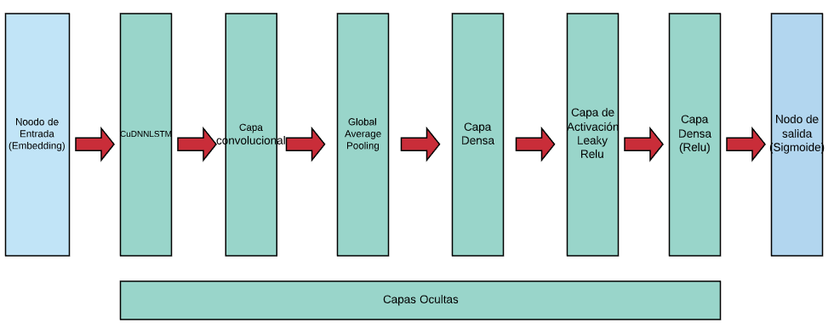
ESTRUCTURA DE LA RED NEURONAL CONSTRUIDA
Total: 8 Capas ( incluyendo los Capas de entrada y de salida)
6 Capas Ocultas
Batch size: 1024
Número de Épocas: 100

Slide 4
DESCRIPCIÓN DE LA ESTRUCTURA DE LA RED NEURONAL
Capa Input: 256 caracteres – entradas estandarizadas.
Capas Ocultas:
Primera Capa Oculta: Capa Bidireccional CuDNNLSTM (Tiene Retroalimentación) – 100 Neuronas.
Segunda Capa Oculta: Capa Convolucional de 1 dimensión – Disminuye la distorsión de las señales de entrada (Suaviza) – 64 Neuronas.
Tercera Capa Oculta: Capa Global Average Pooling de 1 dimensión.
Cuarta Capa Oculta: Capa Densa – 128 Neuronas.
Quinta Capa Oculta: Capa de Activación Leaky Relu (rectifica los valores z negativos) – 128 Neuronas.
Sexta Capa Oculta: Capa de densa con función de activación Relu- 128 Neuronas.
Capas Output: Capa densa con activación Sigmoide -1 valor de salida.

